Slide 1
Block-Med
Dados Médicos Acessíveis a Todos

Slide 2
Cronograma apresentação
Contexto atual do gerenciamento de dados médicos na sociedade
Quais as principais dores da sociedade?
A solução Block-Med
Qual a nossa motivação?
A nossa solução
Armazenamento
Visualização
Detalhes do funcionamento da solução
Ponta do usuário
Ponta das instituições
Modelo de negócios
Prós e contras da solução
Vídeo demo
Notes:
Porto

Slide 3
Contexto atual do gerenciamento de dados médicos na sociedade
As dores dos usuários:
não tem canal unificado dos exames
falta da noção geral do seu histórico médico.
Dores de Seguradoras:
Dados dispersos entre diversas empresas e instituições
Favorece o monopólio de algumas poucas
Aumento do custo de aquisição e manutenção de grandes quantidades de dados
Dores de Prestadores de Serviços de Saúde:
Pouca ou nenhuma noção do histórico médico dos pacientes ou seus antepassados
Muito esforço em gerenciar, quando disponível, os dados históricos
Dores de Pesquisadores:
Muita dificuldade em compilar e/ou gerar os dados necessários para uma pesquisa
Custo elevado executar a tarefa acima
Notes:
Porto

Slide 4
Contexto atual do gerenciamento de dados médicos na sociedade
“The nature of information technology encourages monopoly.” - Yuval Noah Harari - Roda Viva
Quanto maior a quantidade de dados disponível, mais acuradas serão previsões e estimativas
Ranking do valor econômico: 12 empresas só no brasil (https://www.valor.com.br/valor1000/2013/rankingmaioressegurosaude - acesso 13/06/2020)
Notes:
Porto

Slide 5




Qual a nossa motivação?
Inovação
Segurança
Confiabilidade
Democratização
Notes:
Porto

Slide 6
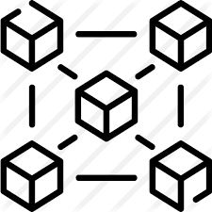
A Nossa Solução
Usuários/
Médicos
Clínicas diagnósticas
Pesquisadores
Hospitais
Todos abastecem e consomem a mesma base de dados
Notes:
Borba
Nossa solução utiliza de Blockchain e Smart Contracts para criar uma plataforma que democratiza o acesso às informações médicas.

Slide 7

Armazenamento - Características
Na rede apenas as informações essenciais.
Exames e outros históricos médicos são salvos off-chain. A referência a esses arquivos fica dentro da rede.
A única maneira de acessar os dados é a partir do endereço presente nos blocos.
Os dados não podem ser adulterados.
Permite armazenar diversos tipos de dados.
Notes:
Borba.
ID do paciente, infos gerais sobre o bloco e endereço dos dados

Slide 8
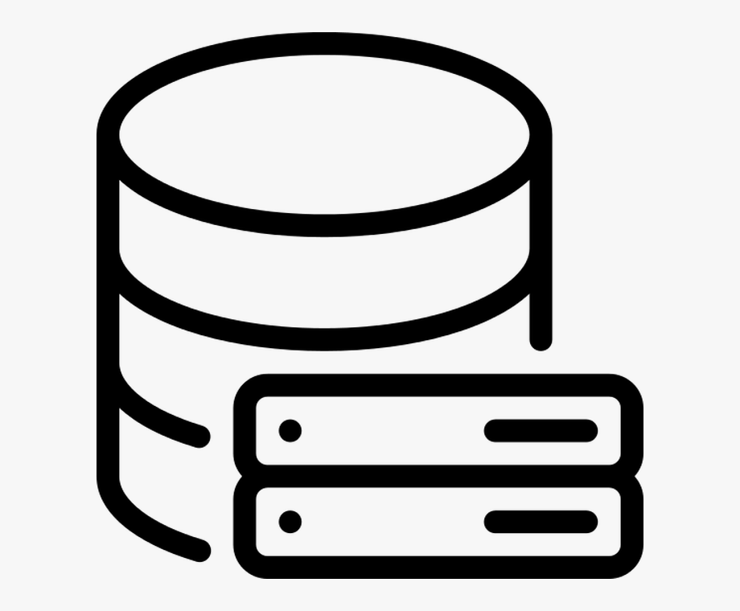
Armazenamento - Informação dos blocos
Armazenamento criptografado
Bloco: Hash
Id do paciente: XXXX (obrigatório)
link para os dados (DB) comum
Infos gerais do bloco:tipo, formatação, etc.
Hash ID do bloco anterior
Bloco: Hash
Id do paciente: XXXX (obrigatório)
link para os dados (DB) comum
Infos gerais do bloco:tipo, formatação, etc.
Hash ID do bloco anterior
Bloco: Hash
Id do paciente: XXXX (obrigatório)
link para os dados (DB) comum
Infos gerais do bloco:tipo, formatação, etc.
Hash ID do bloco anterior
...
...
Notes:
Borba

Slide 9

Acesso aos dados
Utilização de interface amigável para que o usuário tenha seus dados sob controle a todo momento e possa permitir seus médicos a acessá-los.
Permite aos demais usuários da rede acesso irrestrito aos dados, porém de maneira 100% anônima.
Permite ao paciente acesso aos dados pessoais.
Plataformas diferentes para usuários diferentes, visando uma experiência personalizada.
Notes:
Fred

Slide 10
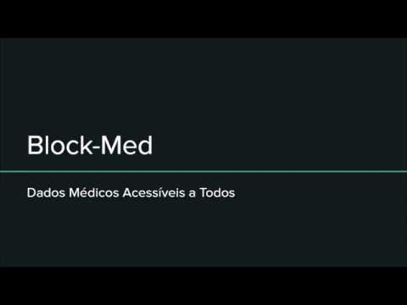
Protótipo/Demo
https://youtu.be/MUoQWFRD7JI
Notes:
Fred
Falar que seria uma visão das instituições. Clínicas e hospitais.

Slide 11

Experiência do Usuário
O cadastro do usuário seria feita pelo próprio usuário ou pelas instituições.
Após o cadastro, o usuário receberia uma chave privada capaz de visualizar todo o seu histórico médico de maneira segura e privada
Entrada dos dados será feita pelas próprias instituições e clínicas médicas
Notes:
Fred
Falar da criptografia que permite anonimizar os dados, mas eles continuam transparentes para o usuário. O paciente deve permitir o acesso aos seus dados, fazendo com que ele fique em controle deles o tempo todo.

Slide 12
Experiência das Instituições
Block Med
Dados de
Exame
armazenamento
na rede
Terceirização da infraestrutura de armazenamento de dados. Redução desse custo, que poderia ser revertido à análise dos dados.
Padronização dos dados entre todas as instituições e pesquisas.
Mantemos o processo de análise, apenas movendo os dados para outro local e oferecendo suporte à consulta dos mesmos
Notes:
Ligeiro

Slide 13
Como a Blockchain se manterá economicamente?
Seguradoras
Pesquisadores
Prestadores de Serviço de Saúde
ATUALMENTE
Alto Custo
Diversos Canais
Falta de Dados
BLOCK CHAIN
Apenas a assinatura
Canal unificado
Base de dados enorme
Block Med
Notes:
Ligeiro

Slide 14
Prós e contras da solução
Prós | Contras
Maior democratização do acesso aos dados (acesso após a assinatura) | Dificuldade de convencer os grandes players a aderirem ao sistema (processos enraizados)
Combate ao inerente monopólio do mercado de TI | Modelagem de dados complexa (blockchain + offchain)
Análises e predições mais precisas (maior base de dados) | Sistema complexo (vários tipos de usuário, criptografia, etc.)
Mais saúde e melhor qualidade de vida aos indivíduos | Alto Custo de Manutenção da Rede
Maior segurança (dados encriptados, anonimizados, invioláveis)
Notes:
Ligeiro

Slide 15
Muito obrigado!
Bruno Porto
Filipe Borba
Frederico Curti
Gabriel Ligeiro
Professor: Raul Ikeda

